Slide 1
Firewall-Technologien: Basics, Einsatzgebiete und Probleme
M. Heim | HS Alb-Sig | B. Eng TI3

Slide 2
Gliederung
Was ist eine Firewall?
Wie konfiguriert man Firewalls?
Was sind Firewall-Technologien?
Firewall-Technologien:
- Statische Paketfilterung
- Dynamische Paketfilterung (Stateful Inspection)
- Dedicated Proxyfilter
- Circuit Level Proxyfilter

Slide 3
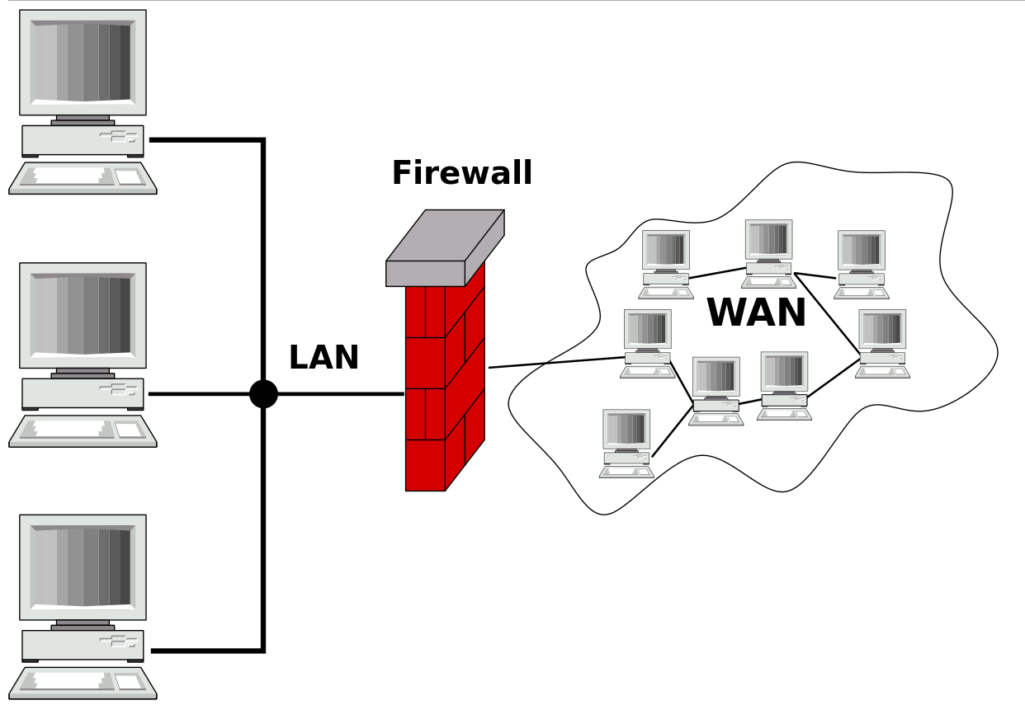
Was ist eine Firewall?
Sicherungssystem in einem Computernetzwerk
Grafik 1.1: Firewall

Slide 4
Was ist eine Firewall?
Ein Netzwerk Sicherungskonzept besteht jedoch aus mehr Komponenten[2]:
- Honeypot
- IDS/IPS – Intrusion Detection/Prevention System
- meist mehreren Firewalls….

Slide 5
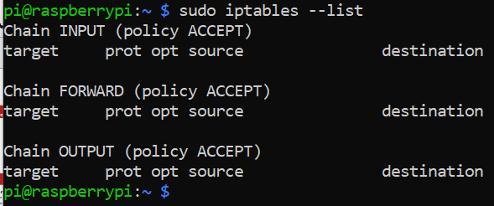
Was ist eine Firewall?
Software-Firewall
Grafik 1.2 – Software Firewall

Slide 6
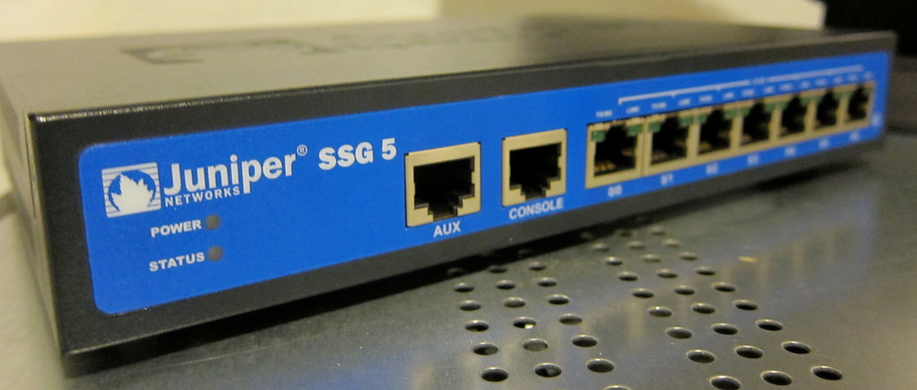
Was ist eine Firewall?
Hardware-Firewall
Grafik 1.3: Hardware Firewall Juniper SSG5

Slide 7
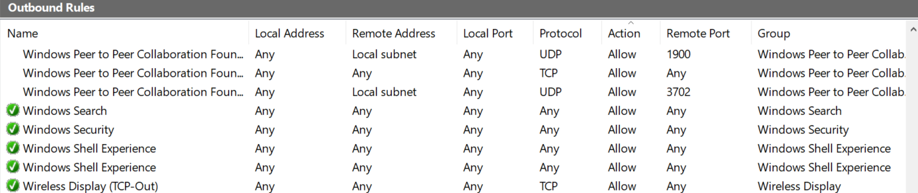
Wie konfiguriert man eine Firewall?
ACL’s – Access Control Lists
Grafik 1.4 - ACL

Slide 8
Firewall-Technologien
Methoden zur Erkennung von unzulässigen Datenströmen durch ein Firewall-System
Systeme können Protokollgebunden sein → Firewall besteht aus mehreren Instanzen
Verschiedene Technologien arbeiten auf verschiedenen Schichten im OSI Modell

Slide 9
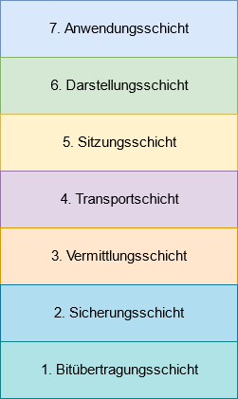
Firewall Technologien
Grafik 1.5 - OSI-Modell

Slide 10
Firewall-Technologien: Statische Paketfilter
Paketfilter-Firewall
- Statische Paketfilterung
- Dynamische Paketfilterung (Stateful Inspection)
Proxy-Firewall
- Dedicated Proxyfilter
- Circuit Level Proxyfilter

Slide 11
Firewall-Technologien: Statische Paketfilter
Primitivste Art der Erkennung von unzulässigen Paketen
Erkennung via Adressen im IP & TCP Header^{[3]}
Unabhängig von den verwendeten Diensten/Protokollen ab Schicht 5

Slide 12
Firewall-Technologien: Statische Paketfilter
Vorteile:
- Einfach, schnell...
Nachteile:
- Ip Spoofing (bei falscher Konfiguration) ^{[4]}
Implementierungen:
- Ipchains, ipfw
Anwendungsbereiche:
- Nicht sicherheitskritisch
Problem:
- Immer Regel von A-B und B-A

Slide 13
Firewall-Technologien: Stateful Inspection
Paketfilter-Firewall
- Statische Paketfilterung
- Dynamische Paketfilterung (Stateful Inspection)
Proxy-Firewall
- Dedicated Proxyfilter
- Circuit Level Proxyfilter

Slide 14
Firewall-Technologien: Stateful Inspection
Weiterentwicklung des Paketfilters
Bei ausgehender Anfrage wird flüchtige “Established” bzw “Related” Regel erzeugt^{[5]}.
Diese erlaubt dann bis zum Verbindungsabbau oder auch bis zu einem gewissen Timeout einkommenden Verkehr vom Kommunikationspartner

Slide 15
Firewall-Technologien: Stateful Inspection
Vorteile:
- Lößt Problem!, Protokoll-unabhängig
Nachteile:
- Kein Schutz auf OSI Ebene 7, VoIP
Implementierungen:
- Windows Defender Firewall^{[2]}, Iptables, Fritzbox
Anwendungsbereiche:
- Personal Firewalls, Router Firewalls und Hardware Firewalls (CISCO PIX)^{[3]}

Slide 16
Firewall-Technologien: Proxy-Firewall
Basiert auf Prinzip eines regulären Proxy-Servers
Ist jedoch um zusätzliche Filtermodule erweitert
2 Techniken:
- Dedicated Proxy Firewall
- Circuit Level Proxy Firewall

Slide 17
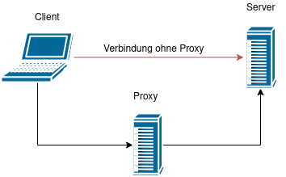
Firewall-Technologien: Proxy-Firewall
Grafik 1.6 - Proxy-Server

Slide 18
Firewall-Technologien: Proxy-Firewall
Paketfilter-Firewall
- Statische Paketfilterung
- Dynamische Paketfilterung (Stateful Inspection)
Proxy-Firewall
- Dedicated Proxyfilter
- Circuit Level Proxyfilter

Slide 19
Firewall-Technologien: Proxy-Firewall - Dedicated
Ist Protokoll-Abhängig^{[8]}
Analysiert Daten zusammenhängend
OSI Schicht 7^{[8]}
Firewall kann mehrere Module für mehrere Protokolle enthalten

Slide 20
Firewall-Technologien: Proxy-Firewall - Dedicated
Vorteile:
- Hat Zugriff auf alles, Client lässt sich nicht direkt angreifen, realisiert daher sogar noch eine weitere Form von Schutz^{[8]}
Nachteile:
- Rechenintensiv, Speicherintensiv, Protokollabhängig^{[8]}
Implementierungen:
- Fortinet FortiProxy, Watchguard Firebox
Anwendungsbereiche:
- Höchste Sicherheitsanforderung, Unternehmensnetze

Slide 21
Firewall-Technologien: Proxy-Firewall – Circuit Level
Paketfilter-Firewall
- Statische Paketfilterung
- Dynamische Paketfilterung (Stateful Inspection)
Proxy-Firewall
- Dedicated Proxyfilter
- Circuit Level Proxyfilter

Slide 22
Firewall-Technologien: Proxy Firewall – Circuit level
Ist Protokoll-Unabhängig
Im Gegensatz zur Dedicated Proxy Firewall: Setzt Paketfilter um
OSI Schicht 3 und 4 bzw. zum Teil auch Schicht 5, d.h. Authentifizierung (können Sitzungen validieren)

Slide 23
Quellen
Firewall-Technologien:
- https://www.geeksforgeeks.org/firewall-methodologies/
Paketfilter:
- https://de.wikipedia.org/wiki/Paketfilter
- https://de.wikipedia.org/wiki/Stateful_Packet_Inspection
Proxy:
- https://www.cs.ait.ac.th/~on/O/oreilly/tcpip/firewall/ch07_03.htm
- https://www.nm.ifi.lmu.de/teaching/Praktika/2004ss/secp/Unterlagen/ main_secp_student_Termin_3.pdf

Slide 24
Zitierte Quellen
[1] - https://de.wikipedia.org/wiki/Firewall - Abgerufen am 13.06.2021
[2] - https://de.wikipedia.org/wiki/Intrusion_Detection_System - Aufgerufen am 13.06.2021
[3] - https://einstein.informatik.uni-oldenburg.de/rechnernetze/router1.htm - Aufgerufen am 13.06.2021
[4] - https://users.informatik.uni-halle.de/~beckmann/Firewall/ - Aufgerufen am 13.06.2021
[5] - https://de.wikipedia.org/wiki/Stateful_Packet_Inspection - Aufgerufen am 13.06.2021
[6] - https://en.wikipedia.org/wiki/Cisco_PIX - Abgerufen am 13.06.2021
[7] - https://www.itmz.uni-rostock.de/anwendungen/software/windows/sicherheit/grundlagen/windows-firewall-stateful-inspection-firewall/ - Aufgerufen am 11.06.2021
[8] - https://www.ip-insider.de/was-ist-eine-proxy-firewall-a-621987/ - Abgerufen am 13.06.2021

Slide 25
Zitierte Quellen
[8] - https://www.ip-insider.de/was-ist-eine-proxy-firewall-a-621987/ - Abgerufen am 13.06.2021

Slide 26
Foto Quellen
Grafik 1.1 - Harald Mühlböck - https://de.wikipedia.org/wiki/Datei:Gateway_firewall.svg
Grafik 1.2 – Maximilian Heim
Grafik 1.3 – Chris Dag - https://www.flickr.com/photos/chrisdag/5212583486
Grafik 1.4 – Maximilian Heim
Grafik 1.5 – Maximilian Heim
Grafik 1.6 – Maximilian Heim
Grafik 1.7 – Datenblatt Watchguard Firebox t40 - https://www.watchguard.com/wgrd-resource-center/docs/firebox-t40 - aufgerufen am 13.06.2021
Alle Fotos unterliegen der CC 2.0 Lizenz https://creativecommons.org/licenses/by/2.0/

Slide 27
Ende
Vielen Dank fürs Zuhören!
Fragen?

